Slide 1
Myologie du membre pelvien
Dr A BABA MEGNOUNIF

Slide 2
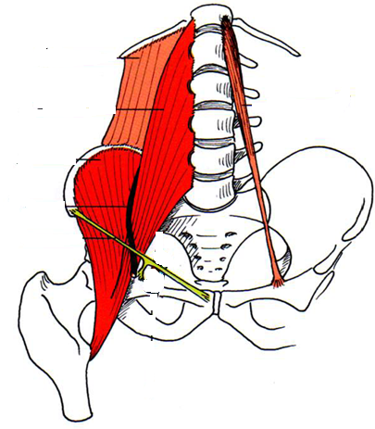
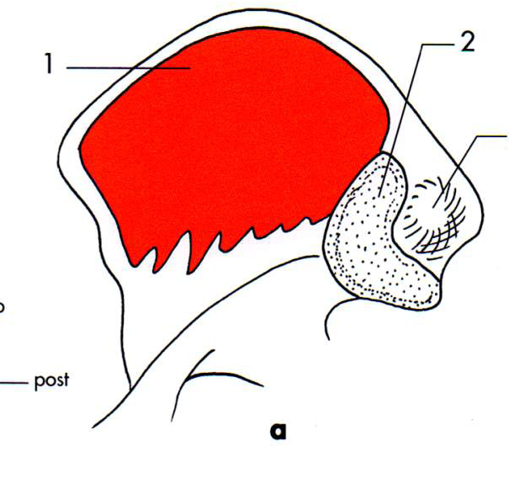
MUSCLE DE LA HANCHE PSOAS ILIAQUE
PSOAS ILIAQUE

Slide 3
LOGE DORSAL
superficielle
Profonde
1 2 3 muscles glutéaux
Pelvi-trochantériens

Slide 4
PETIT GLUTEAL

Slide 5
moyen gluteal,grand gluteal,tenseur du fascia lata
GRAND
GLUTEAL
TENSEEUR DU FASCIA LATA

Slide 6
Plan profond (pelvi-trochantériens)

Slide 7
Obturateur interne et jumeaux

Slide 8
Muscles de la cuisse loge ventrale
sartorius
Quadriceps
sartorius
quadriceps

Slide 9
quadriceps
Droit fémoral
Vaste latéral
Vaste intermédiaire
Vaste
médial

Slide 10
Loge dorsale (ischio-jambier)
Biceps fémoral
Semi-tendineux
Semi-membraneux

Slide 11
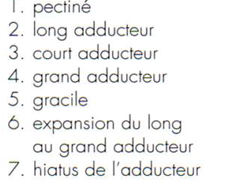
Loge médiale de la cuisse

Slide 12
Muscles de la cuisse (grand adducteur)
Fx I
FX II
FX III

Slide 13
Muscles de la patte d’oie
Sartorius
Gracile
semitendineux

Slide 14
Long extenseur des orteils tibial antérieur

Slide 15
Log extenseur de 3ème fibulaire l’hallux

Slide 16
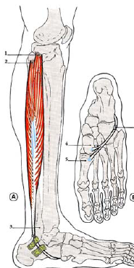
Court fibulaire long fibulaire

Slide 17
Gastronémien soléaire

Slide 18
Poplité tibial postérieur

Slide 19
Long fléchisseur des orteils long fléchisseur de l’hallux
LFO
TP
LFO
LFH
LFH

Slide 20
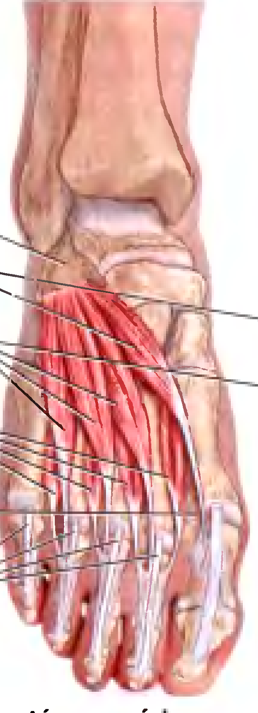
Muscles du pied
Groupe
plantaire
Groupe dorsal
Groupe dorsal
moyen
Court extenseur des orteils
médial
latéral

Slide 21
Plan superficiel
Abducteur de l’hallux
Court extenseur des orteils
Abducteur du V

Slide 22
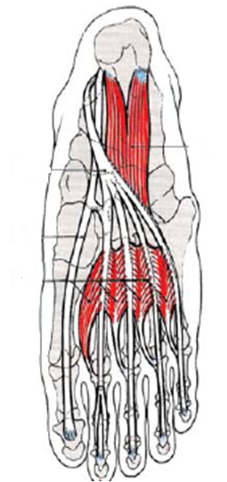
Plan moyen
Carré plantaire
lombricaux

Slide 23
Plan plantaire profond
Court fléchisseur duV
Court fléchisseur du I
Adducteur du I
Fx transverse
Fx oblique

Slide 24
Loge plantaire médiane (planprofond)
Interosseux plantaires
Interosseux dorsaux

